Slide 1
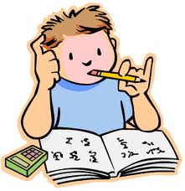
UČENJE NE MORA BITI MUČENJE

Slide 2
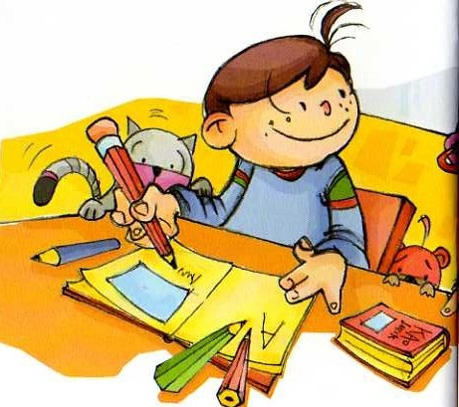
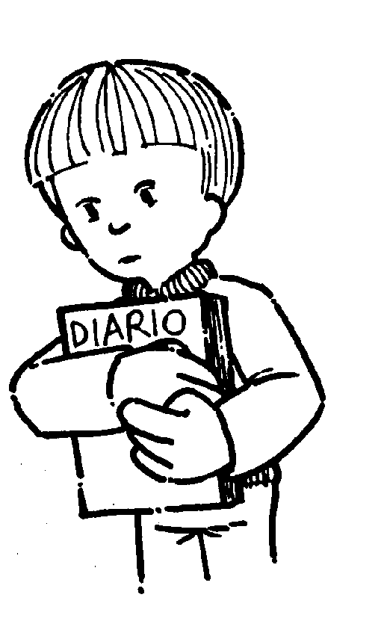
ORGANIZIRAJ SE !
KAKO?
Notes:
Prije početka svakog učenja potrebna je dobra organizacija. Organizacije se treba pridržavati svaki dan, prilikom svakog učenja!

Slide 3
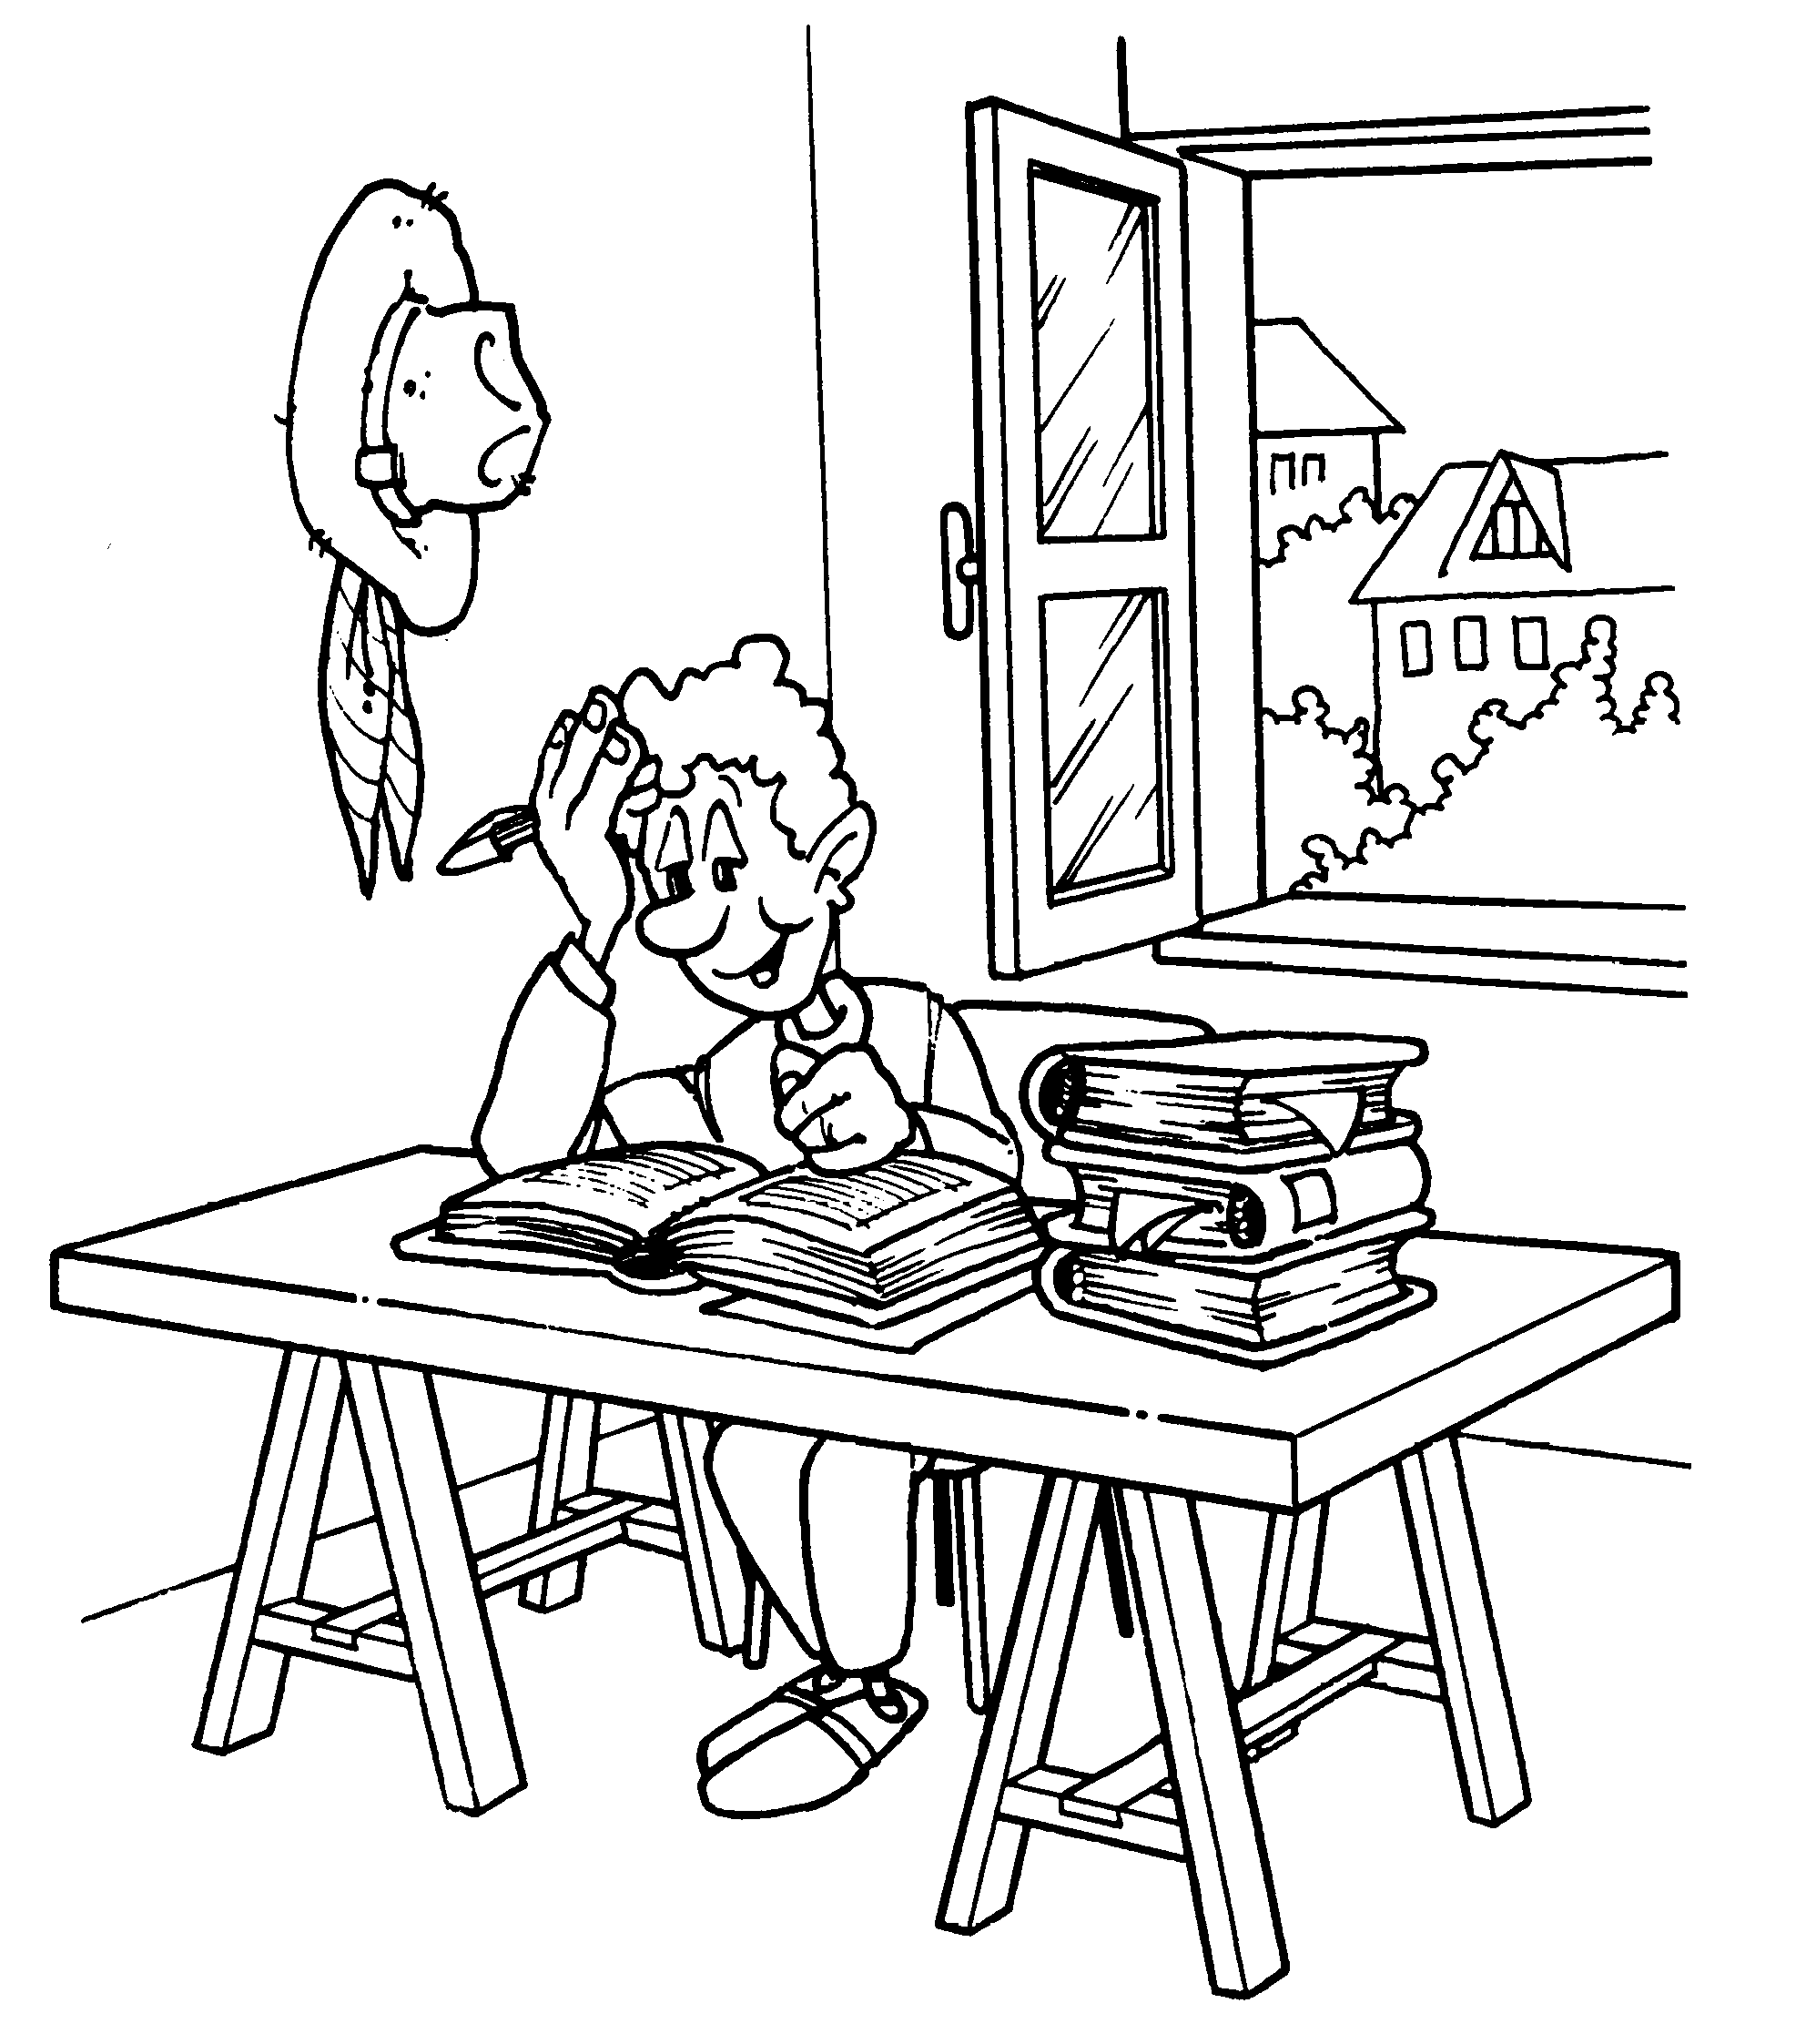
POSTAVITI KUĆNI CENTAR ZA UČENJE
Mjesto
Osvjetljenje
Sjedenje
Buka
Pribor
Ploča za podsjetnike
Notes:
Jedna od najvažnijih stvari je kućni centar za učenje koji podrazumijeva sve gore navedeno.

Slide 4
Organiziraj vrijeme
odredi prioritete - započeti sa najvažnijim
uči u isto vrijeme
napravi pauze
planiraj i zabavu
budi dosljedan u provođenju ciljeva
nemoj odgađati
Oko 9 i 11 te 17 sati najviša vrijednost učinka
stvorite navike
“budite pod pritiskom”(“tuđe naredbe”)
Notes:
Pored organizacije prostora jako je važno organizirati i vrijeme predviđeno za učenje. Poželjno je uvijek učiti u isto vrijeme. Istraživanja su pokazala da je najbolje učiti oko 9 i 11 satu ujutro i 17.00 sati popodne. Prilikom učenja je potrebno odrediti prioritete, odnosno planirati koje predmete i to po težini. Najteže predmete učiti prvo, zatim slijede manje teži … Dosljedno držanje plana i ne odgađanja vodi stvaranju navika. Ponekad i pritisak (roditelja, prijatelja) može izazvati pozitivne reakcije u učenju.

Slide 5
Kako prevladati umor i bezvoljnost?
nađi malo vremena za drugi posao
razmišljati pozitivno (oduševljavajte se svojim radom)
uspjeh je radost – radni učinak je dovoljna motivacija
rad u skupini
Notes:
Kada se umoriš učeći, potrebno je naći malo vremena za nešto drugo. Umor i bezvoljnost se mogu prevladati ako se radi u grupi s kolegama iz razreda ili prijateljem, ali nikada više od tri jer učenje može otići u sasvim drugom smijeru.

Slide 6
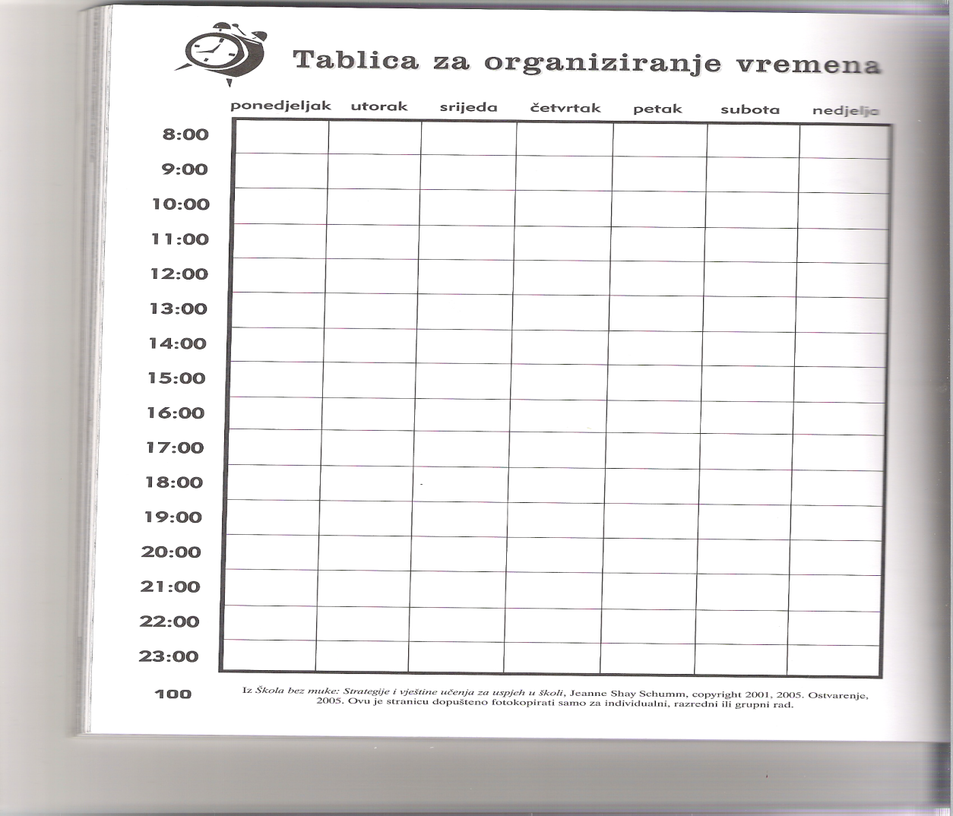
Notes:
Primjer tablice koja se može preoblikovati i koja je dobra za organizaciju učenja.

Slide 7
DOMAĆE ZADAĆE
KOJA KORIST OD DOMAĆIH ZADAĆA?
Potiče da vježbaš vještine kojima ne vladaš u potpunost
Pruža mogućnost ponavljanja
Pomaže da naučiš nove stvari
Uči te odgovornosti
Može se pisati u društvu i tada se brže učim
Notes:
Za dobar rezultat u školi jako je važno pisati domaće zadaće.
Da bi pisanje domaćih zadaća bilo zanimljivije, možeš to raditi u društvu.

Slide 8
KAKO UČITI? ČPČPP
Č – letimično pročitati
P – pitati se koji je dio teksta bitan
Č – usredotočeno čitati vidom i pamćenjem
P – prepričati vlastitim riječima
P - ponavljati nakon nekoliko sati i dana
Notes:
Prilikom učenja je dobro slijediti nekoliko pravila koja vode uspješnom usvajanju gradiva.

Slide 9
KAKO UČITI? ČPČPP
Č – letimično čitati
daje predodžbu o tome kako izgleda
pročitati predgovor
sažetak
P - pitati se
postavljati pitanje Tko? Kako? Gdje? Što? Kada? Zašto?
bolja priprema za ispit
Notes:
Kada se tekst pročita letimično, potrebno je sam sebi postavljati pitanja, da provjerimo što je važno.

Slide 10
KAKO UČITI? ČPČPP
Č – čitati pozorno
pronaći glavnu misao
podcrtavati i označavati
pamtiti tablice i druge prikaze
P – pamtiti
prepričavati vlastitim riječima
zapisivanjem bilješki
glasno izgovoriti misli

Slide 11
P - ponavljati
letimično pregledati naslove
ponavljati u vremenskim razmacima
Nema učenja bez uloženog vremena i napora!
Notes:
Na kraju, najvažnije ponavljati. Ako ne ponovimo ono što smo naučili dolazi do zaboravljanja.

Slide 12
Slušaj i vodi bilješke
Kakav si slušatelj?
Notes:
Za kvalitetno i lakše učenje jako je važno znati slušati. Sada ćemo provjeriti kakav si slušatelj na satu.

Slide 13
Na svom sam mjestu u razredu i spreman slušati nakon što zazvoni zvono.
Ne radim druge stvari dok učitelj govori.
Ne razgovaram s prijateljima dok učitelj predaje.
Pažljivo slušam upute.
Postavljam pitanja kad ne razumijem
Pravim bilješke
Znam kad učitelj govori o nečem važnom.
Ako uhvatim sebe u sanjarenju, pokušam se osvijestiti.
9. Gledam učitelja dok predaje
Koncentriram se na ono što učitelj govori
Ako me netko ometa u slušanju, zatražim tu osobu da prestane ili zatražim profesora za pomoć
provedem više vremena slušajući nego razgovarajući na satu.
Uvijek - 2
Ponekad –1
Nikad - 0
Notes:
Pored svake tvrdnje odgovori uvijek, ponekad ili nikada, onako kako najviše tebe opisuje.
Tamo gdje si odgovorio uvijek upisuješ broj 2, ponekad 1 i nikad 0. zatim sve zbroji.

Slide 14
16- 24 dobar si slušatelj
12 – 15 moraš biti bolji
11 i manje Ups?

